Slide 1
Презентация на тему: создание приложения. Игра - тест на внимательность
Выполнил:
студент группы 3995
Гаврилов Глеб Андреевич

Slide 2
Приложение создавалось с целью развития внимательности игрока и аналитических способностей при ограниченном времени.
Основные задачи и назначение приложения включают в себя:
Доступ и работа с базой данных (таблица лидеров)
Обратная связь и работа приложения с пользователем
Выполнение вычислительных процессов (случайность выбора)

Slide 3



Приложение разрабатывалось при помощи языка программирования «Python». В сопутствующей среде разработки «PyCharm» с использованием библиотеки «PyQt5»

Slide 4
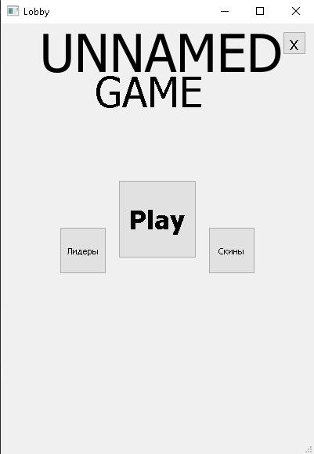
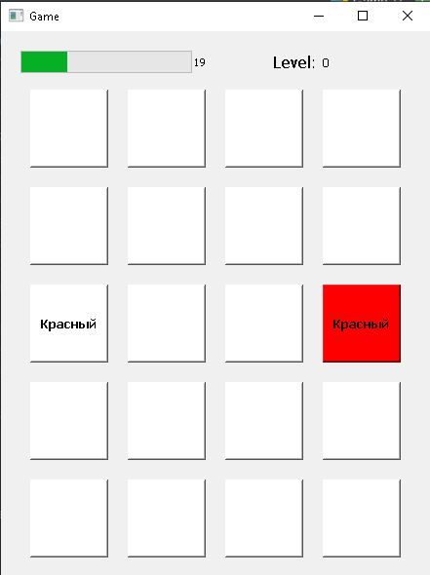
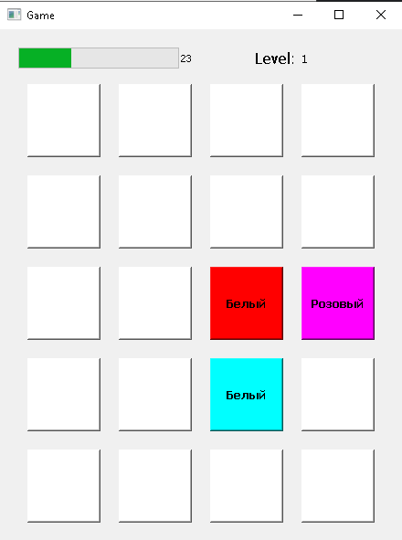
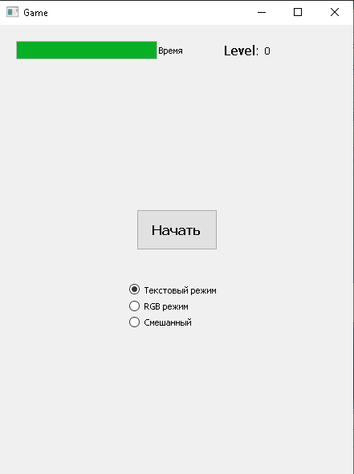
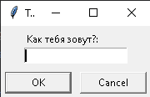
Принцип работы:
Начало игры
и отсчёта времени
Ввод имени
игрока
Увеличение количества времени и неправильных кнопок при правильном выборе кнопки
Выбор режима
игры

Slide 5
Заключение:
По моему мнению, проект был выполнен в полном объёме, в соответствии с поставленной задачей. За период разработки были улучшены навыки работы с библиотекой «PyQt», а также общие навыки програмирования

Slide 6
Спасибо за внимание

